Slide 1
现代仪器设计
武汉理工大学
机电工程学院
测控系

Slide 2
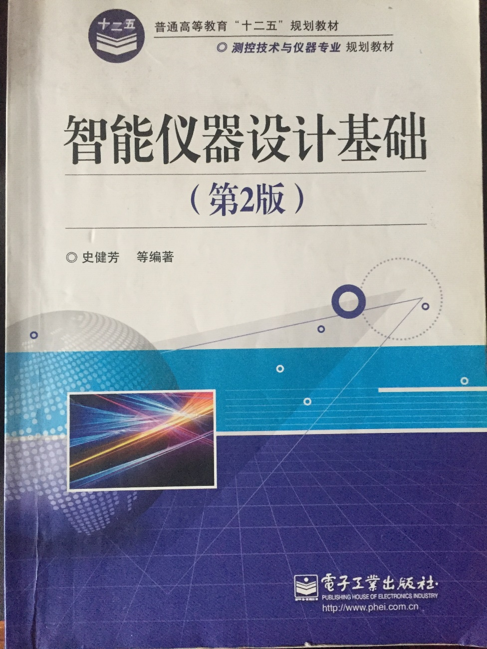
课程教材

Slide 3

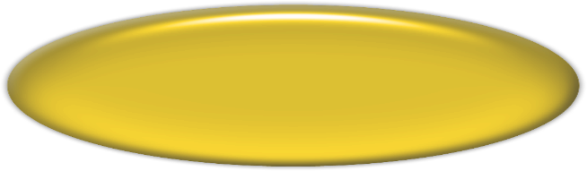




第一章 绪论
本章内容
1.1
仪器发展概况
1.2
智能仪器发展趋势
1.3
分类、组成和特点
1.4
设计要求、原则及步骤

Slide 4
重点：
1. 智能仪器的发展过程
2. 内嵌式智能仪器的基本组成
和各部分功能
3. 智能仪器的设计调试步骤

Slide 5
1.1 智能仪器发展概况
1.智能仪器
是计算机技术与测试及控制技术相结合的产物；
是含有微计算机或微处理器的测量及控制仪器。
拥有对数据的存储、运算、逻辑判断及自动化操作等功能，结合人工智能算法具有智能作用。
发展：
a 数据处理（过去）
b 知识处理（目前）
功能：
模糊判断、
故障判断、
容错技术、
传感器融合、
机件寿命预测 。

Slide 6
2. 各个时期的发展
50年代：
模拟式（指针式）仪器。
仪器的功能用硬件实现，几乎没有软件的介入，完全由生产厂商在产品出厂前定义好，测量结果用指针显示。
特点
体积庞大，功能单一，价格昂贵，开放性差，
响应速度慢，精度低 。
典型仪器
万用表、电子示波器、信号发生器等磁电式和电子式模拟仪器仪表
60年代
数字式仪器
以数字式集成电路芯片为基础。
基本工作原理
在测量过程中将模拟信号转换为数字信号，测量结果以数字形式显示和输出
特点
读数清晰，响应速度快，精度高
典型仪器
数字电压表、数字功率计，数字频率计

Slide 7
2. 各个时期的发展
70年代
独立式智能仪器（简称智能仪器）
微处理器的出现和广泛应用,产生以微处理器为核心,将计算机技术与测量仪器相结合的仪器.
功能
可根据被测参数的变化自动选择合适的量程，进行自动校准、自动补偿、自动判断故障、优化控制等，具有一定的人类智能作用。
特点
测量范围宽、精度高、稳定性好。智能仪器一般均配有GPIB（或RS-232C、RS-485）等通信接口，可跟另外的智能仪器组成智能仪器系统
Notes:
微处理器的出现和广泛应用，产生以微处理器为核心将计算机技术与测量仪器相结合的仪器
微处理器的出现和广泛应用，产生以微处理器为核心将计算机技术与测量仪器相结合的仪器
迪斯尼北京抗毒素弗里敦思考力；可；

Slide 8
2. 各个时期的发展
80年代初
个人仪器（PC仪器）
将仪器中的测量部分配以相应的接口电路组成各种仪器卡，插入到PC机的插槽或扩展槽内，以个人计算机为基础组成的智能仪器。
基本工作原理
将传统的独立仪器与计算机的软件硬件资源相结合，利用PC机的硬件和软件资源完成数据分析和显示，仪器卡完成数据采集，具有较高的性价比。
特点
可充分发挥计算机的效能，灵活方便、标准化程度高、扩展性好。
80年代后期
虚拟仪器（Virtual Instrument）
美国国家仪器（NI）公司提出
以通用计算机为基础，加上特定的硬件接口设备和为实现特定功能而编制的软件而形成的一种新型仪器。

Slide 9
虚拟仪器
虚拟仪器的三大组成模块
虚拟仪器
计算机
仪器模块
软件
各种传感器 信号调理器 模数转换器 数据采集器
数据分析
个人计算机
（各种通用计算机）
过程通讯 图形用户界面等软件
同一个硬件系统，软件不同，就可得到功能完全不同的测量仪器
软件系统是虚拟仪器的核心
计算机和仪器模块组成了虚拟仪器硬件测试平台，完成被测输入信号的采集、放大、模数转换以及输出信号的数模转换等。当硬件确定后，用户可以通过不同测试功能的软件模块（如数据分析、过程通讯以及图形用户界面等软件）的组合实现不同的功能。

Slide 10
目前较流行的虚拟仪器软件环境
文本式的编程语言
如：C、Lab Windows／CVI， Visual Basic， Visual C++
图形化编程语言
如：LabView、HPVEE
虚拟仪器的优点：
测量精度高、速度快、可重复性好、开关、电缆少、系统组建时间短、测量功能易于扩展等优点，有最终取代大量的传统仪器成为仪器领域主流产品的趋势 。
网络化仪器 在测量测试领域，将仪器、外围设备、测试对象以及数据库等资源纳入网络，实现远地化、网络化、以及测量结果信息资源共享化，使一台仪器为更多的用户所使用，实现资源共享，共同完成测试任务。这种借助于网络通信技术与虚拟仪器技术共享软硬件的结合体称为网络化仪器
优点 可以使测试人员不受时间和空间的限制，随时随地获取所需信息，同时还可以实现测试设备的远距离测试与诊断，提高测试效率，减少测试人员的工作量，方便修改、扩展。

Slide 11
网络化仪器 实现过程：
可实现任意时间、地点对系统的远程访问，实时获得仪器的工作状态；通过友好的用户界面，对远程仪器的功能和状态进行控制和检测，将远程仪器测得的数据经网络迅速传递给本地计算机。
网络化仪器 发展方向：
网络化仪器是一种涉及多门学科、涵盖范围更宽、应用领域更广的仪器范畴，可以做到从任何地点、时间获取所需要的的测量信息。仪器正朝着数字化、网络化和多媒体化方向发展。
综述：智能仪器是计算机科学、电子学、数字信号处理、人工智能、VLSI等新兴技术与传统仪器仪表技术的结合。随着专用集成电路、个人仪器、网络技术等相关技术的发展，智能仪器将会得到更加广泛的应用。作为智能仪器核心部件的单片计算机技术是推动智能仪器向小型化、多功能化、更加灵活的方向发展的动力。可以预料，各种功能的智能仪器将会广泛地使用在各个领域。

Slide 12
1.2智能仪器发展趋势
1、微型化 随着微电子、微机械、信息等技术的不断发展，使具有传统智能仪器功能、体积小的微型智能仪器技术不断成熟，在自动化技术、航天、军事、生物技术、医疗等领域具有独特的作用。随其价格的不断降低，应用领域将不断扩大。
2、多功能化 多功能是智能仪器仪表的一个特点。
3、人工智能化 使智能仪器在视觉(图形及色彩)、听觉(语音识别及语言领悟)、思维(推理、判断、学习与联想)等方面代替一部分人的脑力劳动，具有一定的人工智能作用，无需人的干预可自主地完成检测或控制任务，解决用传统方法很难解决或根本无法解决的问题。
4、网络化 利用网络技术将各个分散的测量仪器设备连在一起，实现各种数据、信息跨地域、跨时间的传输与交换，使测量不再是单个仪器设备相互独立操作的简单组合，而是一个统一的高效的整体，实现各仪器资源的共享和测量功能的优化。

Slide 13
几种趋势：
“软件硬化”---降低硬件成本
“硬件软化”---如DSP芯片进行快速FFT运算
“硬件是不可改变”的观念已打破：如GAL、FPGA、EDA系统、嵌入式系统的使用
“软件就是仪器”---LabVIEW和虚拟仪器的问世。

Slide 14
1.3 智能仪器的分类、组成和特点
1.3.1智能仪器的分类
智能仪器系统
微机内嵌（内藏）式 将微机作为核心部件嵌入到智能仪器中，仪器包含一个或多个微机，属于嵌入式系统（Embedded System）。利用微机强大的功能完成信号调理、A/D转换、数字处理、数据存储、显示、打印、通信等各项任务。
举例：高级汽车的燃料喷射系统、空调系统、音响部分、ABS系统、卫星定位系统、安全气囊系统等多处都含有微机
微机扩展式 将检测功能扩展到微机中，由特定的硬件模块完成被测输入信号的采集，放大，以及输出信号的数模转换等功能，利用微机的硬件和软件资源完成数据分析和显示，给使用者的感觉首先是一个微机系统。
举例 前面介绍的个人仪器、VXI总线仪器、虚拟仪器等属于微机扩展式仪器。

Slide 15
1.3.2智能仪器的组成
微处理器
核心作用
程序存储器
存储器
数据存储器
存储程序和数据
传感器 信号调理电路A/D转换电路
完成信号的滤波、放大、模数转换
输入通道
硬件
D/A转换电路
放大驱动电路
执行部件
将处理器处理后的数字信号转换为模拟信号
输出通道
键盘
智能仪器
人机接口电路
显示器
通信接口电路等部分
实现仪器与计算机或其它仪器的联系
软件

Slide 16
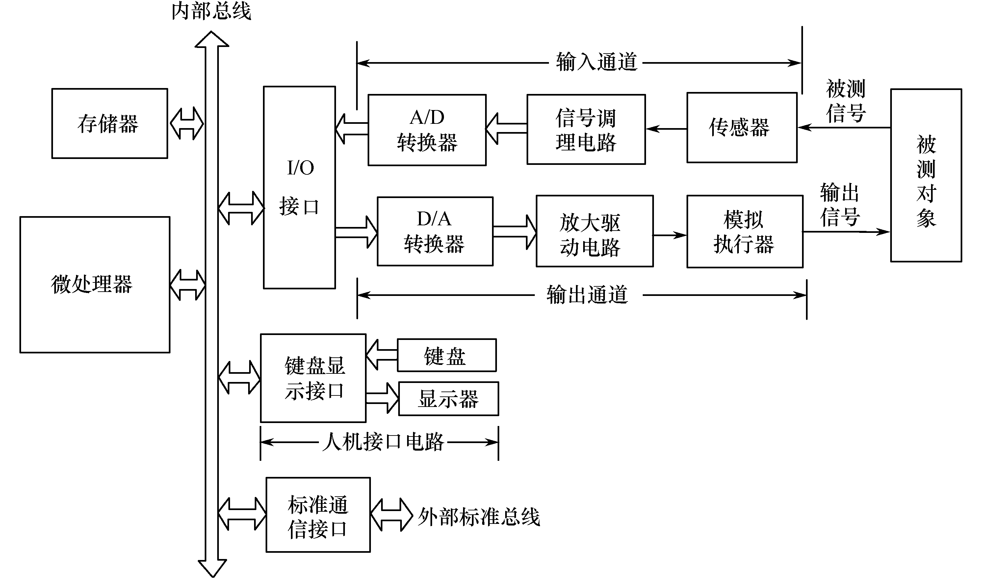
微机内嵌式基本结构 :

Slide 17
远程监控设备
传感器
前向通道
总线
REF
B
U
S
非电量
M
U
X
A/D
微处理器系统
电量
B
U
S
RAM
I/O
LAN
CLOCK
MCU&DSP
RS232
/485
REF
B
U
S
CAN
执行
机构
D/A
EEPROM
通信总线
功放
后向通道
人机交互设备
内嵌微处理器的智能仪器的基本结构

Slide 18
1.3.2 智能仪器的特点
1） 操作自动化 仪器的整个测量过程如键盘扫描、量程选择、开关闭合、数据采集、传输与处理以及显示打印等功能用微控制器控制，实现了测量过程的自动化。
2）自测功能 自动调零、自动故障与状态检验、自动校准、自诊断及量程自动转换、触发电平自动调整、自补偿、自适应等，能适应外界的变化。比如：能自动补偿环境温度、压力等对被测量的影响，能补偿输入的非线性，并根据外部负载的变化自动输出与其匹配的信号等。自校准自学习通过自校准(校准零点、增益等)来保证自身的准确度。自诊断能检测出故障的部位甚至故障的原因。自测试功能可以在仪器启动时运行，也可在仪器工作中运行，极大地方便了仪器的维护。

Slide 19
1.3.2 智能仪器的特点
3）数据分析和处理功能 采用了单片机或微控制器，使得许多原来用硬件逻辑电路难以解决或根本无法解决的问题，可以用软件非常灵活地加以解决。例如，传统的数字万用表只能测量电阻、交直流电压、电流等，而智能型的数字万用表不仅能进行上述测量，而且还具有对测量结果进行诸如零点平移、取平均值、求极值、统计分析等复杂的数据处理功能，使用户从繁重的数据处理中解放出来，而且有效提高了仪器的测量精度。
4）友好的人机对话功能 使用键盘代替传统仪器中的切换开关，操作人员通过键盘输入命令，用对话方式选择测量功能和设置参数。同时，智能仪器能输出多种形式的数据，如通过显示屏将仪器的运行情况、工作状态以及处理结果以数字或图形形式输出。

Slide 20

1.3.2 智能仪器的特点
5）可程控操作能力 一般都配有GPIB、RS232C、RS485、USB等标准通信接口，可以接收计算机的命令，使其具有可程控操作的功能，方便与PC机和其他仪器一起组成用户所需要的多种功能的自动测量系统，完成更复杂的测试任务。
注意：
智能仪器还能通过自学习学会处理更多更复杂的程序。但不是所有的智能仪器都必须具备上述所有功能，在设计具体的智能仪器时应根据实际需要确定其功能。

Slide 21
1.4智能仪器设计要求、原则及步骤
1.4.1智能仪器设计的基本要求
1）功能及技术指标要求
首先按照要求的功能和技术指标进行整体框架设计，保证仪器在规定的工作环境里能够正常工作。
智能仪器应具备的功能如输出形式、人机对话、通信、报警提示、仪器状态的自动调整等。仪器的主要技术指标如精度、测量范围、工作环境条件、稳定性等。

Slide 22
1.4.1智能仪器设计的基本要求
2）可靠性要求
可靠性就是要求仪器在规定的条件下和规定的时间里，完成规定功能的能力，一般用年均无故障时间、故障率、失效率或平均寿命等指标来说明。设计时必须考虑到系统的各个环节，保证仪器长期可靠地工作。
注意：
在硬件方面，应合理选择元器件，即在设计时对元器件的负载、速度、功耗、工作环境等技术参数留有一定的余量，并对元器件进行老化和筛选。另外，采用在极限情况下进行试验，即在研制过程中，让样机承受低温、高温、冲击、振动、干扰、烟雾等试验，以保证其对环境的适应性。在软件方面，采用模块化设计方法，并对软件进行全面测试。可减小软件故障率，提高软件可靠性。

Slide 23
1.4.1智能仪器设计的基本要求
3）便于操作和维护
在仪器设计过程中，应考虑操作方便，控制开关或按钮不要太多、太复杂，尽量降低对操作人员专业知识的要求，从而使操作者无需专门训练，便能掌握仪器的使用方法，便于产品的推广应用。另外，仪器结构要尽量规范化、模块化，并配有现场故障诊断程序，一旦发生故障，能保证有效地对故障进行定位，以便更换相应的模块，使仪器具有良好的可维护性。
4）仪器工艺结构与造型设计要求
结构工艺是影响仪器可靠性的重要因素之一，依据仪器工作环境条件，确定是否需要防水、防尘、防爆密 封，是否需要抗冲击、抗振动、抗腐蚀等设计工艺结构；认真考虑仪器的总体结构、部件间的连接关系、面板的美化等，使产品造型优美、色泽柔和、外廓整齐、美观大方。

Slide 24
1.4.2智能仪器的设计原则
1．从整体到局部(自顶向下)的原则:
设计人员根据仪器功能和设计要求提出仪器设计的总任务，绘制硬件和软件总框图(总体设计)。然后将任务分解成一批可独立表征的子任务，直到每个子任务足够简单，可以直接而且容易地实现为止。子任务可采用某些通用模块，并可作为单独的实体进行设计和调试。
特点
模块化设计方式，简化设计，缩短设计周期，结构灵活，维修方便快捷、便于扩充和更新，增强系统的适应性，以最低的难度和最高的可靠性组成系统。

Slide 25
1.4.2智能仪器的设计原则
2．较高的性能价格比原则
不应盲目追求复杂、高级的方案。在满足性能指标的前提下，尽可能采用简单成熟的方案。就第一台样机而言，样机的硬件成本不是考虑的主要因素，系统设计、调试和软件开发等研制费用是主要的。当样机投入生产时，仪器硬件成本成为产品成本的重要因素。生产数量越大，每台产品的平均研制费用越低。仪器投入使用时，应考虑维护费、备件费、运转费、管理费、培训费等。在综合考虑各种因素后正确选用合理的设计方案。
3．开放式设计原则
科学技术飞速发展，产品更新换代快、市场竞争激烈，设计时采用开放式设计原则，留下容纳未来新技术的余地，同时向系统的不同配套档次开放、向用户不断变化的特殊要求开放、兼顾通用和专用设计，以便满足用户不同层次、不断变化的要求。

Slide 26
提示
智能仪器中有些功能靠硬件实现，有些功能利用软件或硬件都可以完成，软件和硬件都有各自的特点。软件可完成许多复杂的运算，修改方便，但执行速度比硬件慢，硬件是各种元器件的物理实体，通过物理效应实现测量，硬件的成本高，组装起来不容易。

Slide 27
1.4.3智能仪器的设计步骤
1．确定设计任务
全面了解设计的内容，搞清要解决的问题，必要时到用户方调研，根据仪器最终要实现的设计目标，做出详细的设计任务说明书，明确仪器的功能和应达到的技术指标。
2．拟定总体设计方案
根据设计任务说明书制定设计方案。最好提出几种可能的方案，每种方案包括仪器的工作原理、采用的技术路线等，然后对各方案进行可行性论证，包括理论分析、计算及必要的模拟实验，验证方案是否可达到设计要求，最后从总体的先进性、可靠性、成本、制作周期、可维护性等各方面比较、择优，综合制定设计方案。

Slide 28
1.4.3智能仪器的设计步骤
3．方案实施步骤
根据总体设计方案，确定系统的核心部件，软硬件的分配，采用自上而下的设计方法，把仪器划分成便于实现的功能模块，绘制各模块软硬件的工作流程图，并分别进行调试，各模块调试通过之后，再进行统调，完成智能仪器的设计。具体包含：
根据仪器总体方案，确定仪器的核心部件
设计和调试仪器

Slide 29
1.4.3智能仪器的设计步骤
3．方案实施步骤
（1）根据仪器总体方案，确定仪器的核心部件
具有智能控制作用的部件对仪器整体性能、价格、研制周期等起决定性作用，直接影响硬件、软件的设计，是整个仪器的核心。智能仪器中的智能控制部件通常可选单片机（µP）、信号处理器（DSP）、可编程控制器（PLC）或微计算机（MPC）等。大型的智能仪器系统可能包括多种多个智能控制部件，小型的智能仪器一般只用其中之一，应根据具体情况选择。
1)单片机
单片机是在一块芯片上集成了CPU、RAM、ROM、时钟、定时/计数器、串行、并行I/O口等的微型计算机，有些型号的单片机包括A/D、D/A、模拟比较器、脉宽调制器、USB口等，功能强、体积小、价格低、支持软件多、便于开发，智能仪器多选单片机作为智能控制部件。在选择具体型号时，应考虑字长、指令功能、寻址范围、寻址方式、内部存储器容量、位处理、中断处理能力、配套硬件、芯片价格及开发平台等。

Slide 30
1.4.3智能仪器的设计步骤
3．方案实施步骤
（1）根据仪器总体方案，确定仪器的核心部件
1)单片机
目前常用的单片机有Intel公司的MCS-51/52系列、Motorola公司MC68系列以及与之兼容的多种改进升级型芯片(如80C51系列)等。另外，美国Silabs公司的F系列单片机如C8051F02X，在需要A/D、D/A、比较器、多中断时比较合适。Philips公司的LPC92X是一款较低价位的单片机，适合于许多集成度高、成本低的场合，如LPC920/921/922采用了高性能的处理器结构，集成了许多系统级功能，指令执行时间只需2到4个时钟周期，6倍于标准80C51器件。这样可大大减少元件的数目和电路板面积，降低系统的成本，满足多方面的性能要求。

Slide 31
1.4.3智能仪器的设计步骤
3．方案实施步骤
（1）根据仪器总体方案，确定仪器的核心部件
2）DSP
DSP比单片机集成度高、速度快、容量大，主要用于信号处理及其它高速要求的场合，DSP器件采用改进的哈佛结构，具有独立的程序和数据空间，允许同时存取程序和数据。内置高速硬件乘法器、增强的多级流水线、使DSP器件具有高速的数据运算能力。DSP器件指令执行时间比16位单片机快8～10倍，完成一次乘运算的时间比单片机快16～30倍，DSP器件还提供了高度专业化的指令集，提高了快速傅里叶变换（FFT）和滤波器的运算速度。但DSP目前价格较高。在满足速度要求的情况下可首选单片机。

Slide 32
1.4.3智能仪器的设计步骤
3．方案实施步骤
（1）根据仪器总体方案，确定仪器的核心部件
3） PLC
PLC是为工业测控系统专门设计的高可靠产品，适合中规模的现场检测及控制，用PLC设计的系统便于更改和维护。
4）微计算机
一般指一个完整的计算机系统，包括基本输入输出设备及常用外围设备，具有完善的操作系统。其选型应根据系统可靠性要求确定。

Slide 33
1.4.3智能仪器的设计步骤
3．方案实施步骤
（2）设计和调试仪器
硬件电路的设计和调试
硬件电路的设计过程是根据硬件框图按模块分别对各单元电路进行设计，然后进行硬件合成，构成一个完整的硬件电路图。完成设计之后，绘制印刷电路板，然后进行装配与调试。
软件的设计和调试
软件设计可先设计总体结构图，再将总体结构按“自顶向下”原则划分为多个子模块，采用结构化程序设计方法，画出每个子模块的详细流程图，选择合适的语言编写程序并调试。

Slide 34
1.4.3智能仪器的设计步骤
3．方案实施步骤
（2）设计和调试仪器
注意：
对于即可用硬件又可用软件实现的功能模块，应仔细权衡哪些模块用硬件完成、哪些模块用软件完成。
一般而言，硬件速度快、可减轻软件设计工作量，但成本高，灵活性差，可扩展性弱。软件成本低、灵活性大、只要修改软件可改变模块功能，但增加了编程的复杂性，降低了速度。增加硬件的比例可提高系统的速度，实时性好，但成本高，灵活性、适应性差；增加软件的比例则刚好相反。可从仪器的功能、成本、研制周期和费用等方面综合考虑，合理分配软硬件比例，使系统达到较高的性价比。

Slide 35
1.4.3智能仪器的设计步骤
3．方案实施步骤
（2）设计和调试仪器
硬件和软件联合调试
硬件、软件分别调试合格后，需软、硬件联合调试。调试中出现问题，若属于硬件故障，可修改硬件电路，若属于软件问题，则修改程序，如属于系统问题则对软件、硬件同时修改，直至符合性能指标。智能仪器设计调试步骤如图1-2所示。

Slide 36
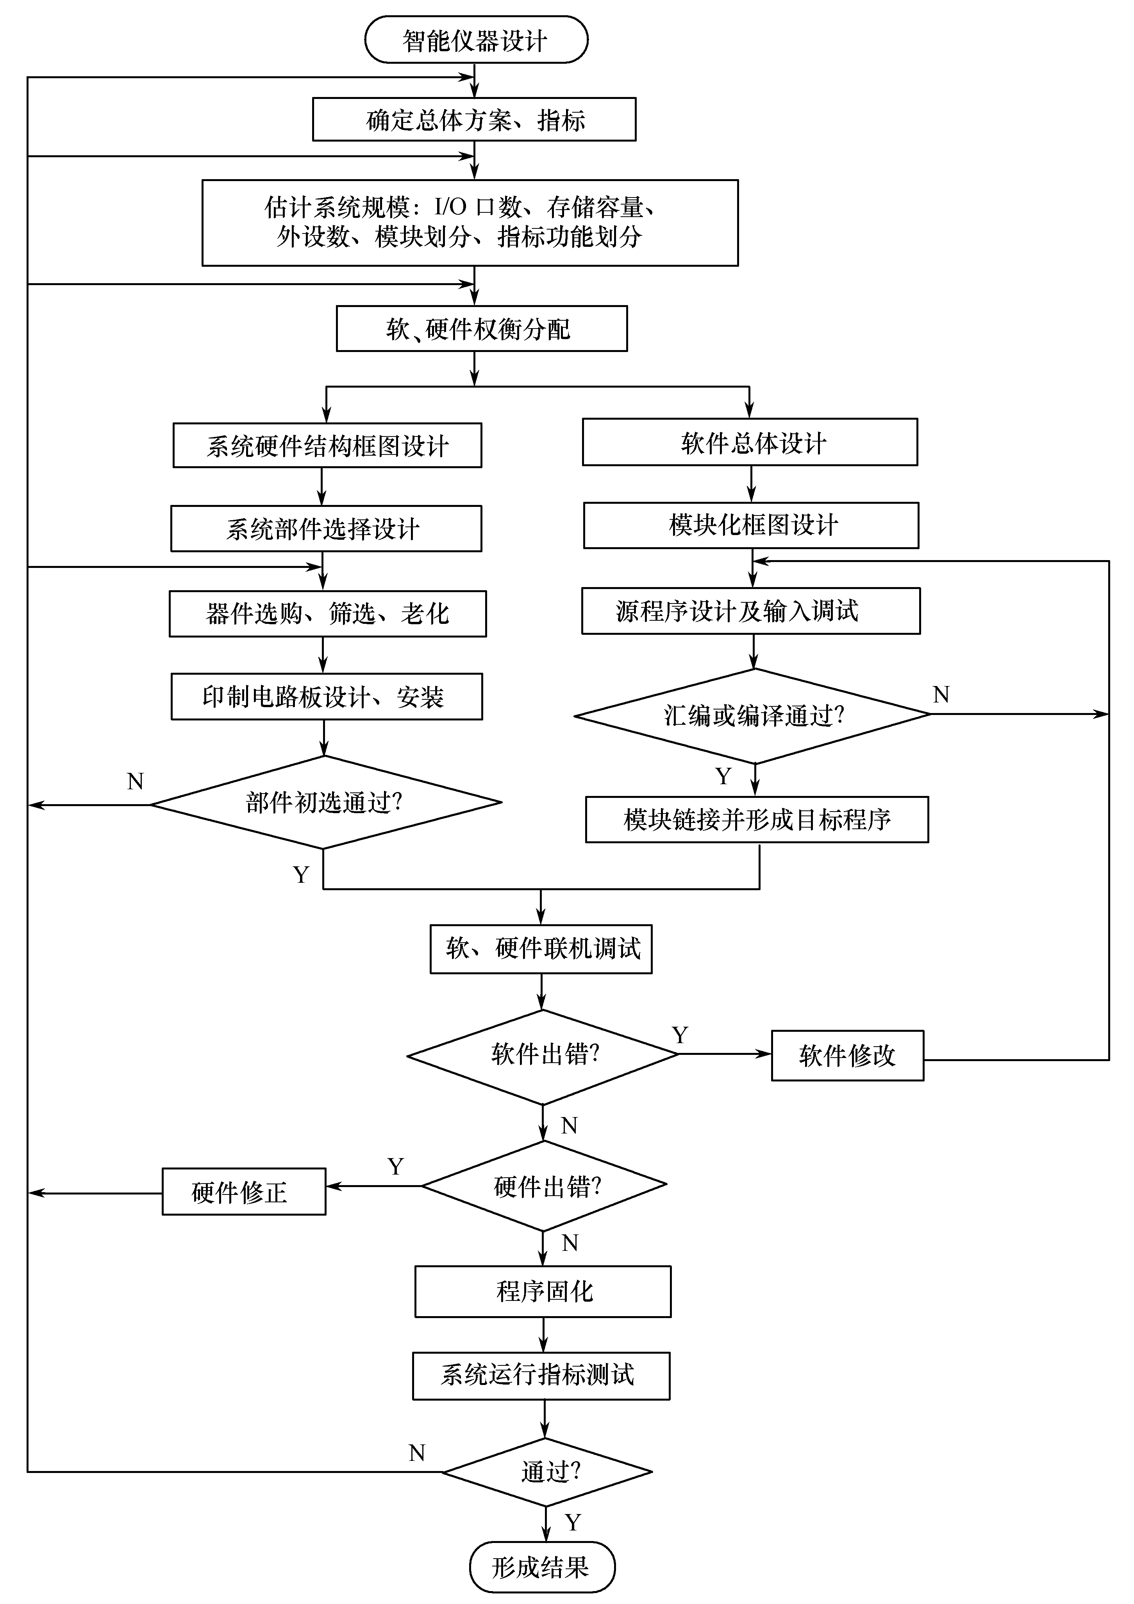
图1-2

Slide 37
参考教材
史健芳，《智能仪器设计基础-第二版》，电子工业出版社
秦树人，《现代虚拟仪器》，机械工业出版社
李泓 ，《智能仪器设计基础》，清华大学出版社
贾惠芹 ，《虚拟仪器设计》，机械工业出版社

